Slide 1



Slide 2

Liderazgo directivo: Un reto para el servicio educativo
Dr. Félix Hernando Barreto Junca

Slide 3
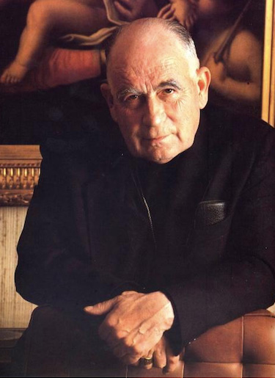
«El liderazgo personal es el proceso que consiste en mantener la perspectiva y los valores ante uno mismo y llevar una vida acorde con ellos». Stephen Covey

Slide 4
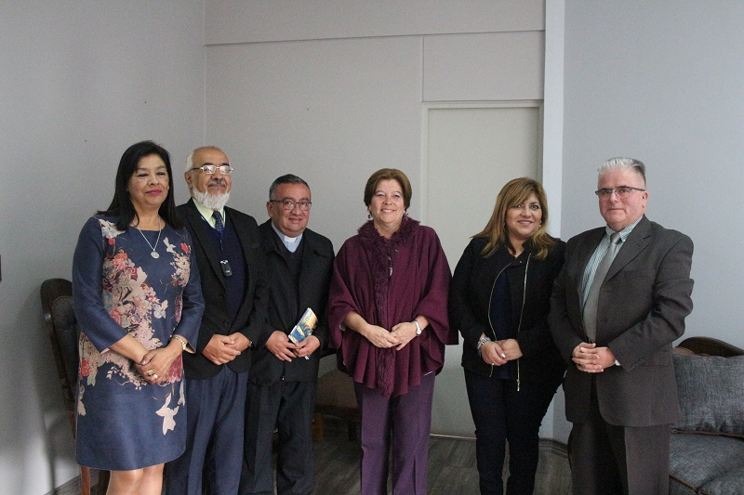
Nuestro recorrido
1. Introducción
3. Un enfoque competencial
4. Qué competencias para la dirección?
2. De el liderazgo
5. Un liderazgo sostenible
6. Un liderazgo distribuido en el colectivo docente

Slide 5


1. Introducción..
¿Qué competencias queremos tengan los directivos escolares para promover un liderazgo sostenible, compartido y distribuido en nuestras escuelas ?

Slide 6
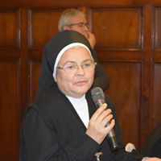
¿Cómo se pueden desarrollar, tanto para el ejercicio inicial como para el desarrollo profesional?

Slide 7
Confeccionando al líder ‘perfecto’
Taller vivencial N° 01

Slide 8
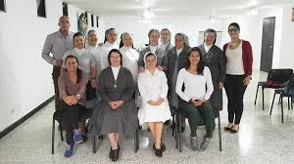
2. El Liderazgo
«Consiste esencialmente en crear, alimentar y desarrollar la capacidad de los docentes y estudiantes para que se involucren en un buen aprendizaje» Richard Elmore (2010: 13),

Slide 9
El reto actual
Ser un líder de líderes, promoviendo una arquitectura social que posibilite
1. Que los miembros de una organización desarrollen creativamente sus competencias,
2. Trabajar en un proyecto conjunto de acción.
3. Dejar de controlar, ordenar y predecir,
4. Implicar, motivar y animar a las personas a desarrollar lo mejor de sí mismas en las tareas asignadas.

Slide 10

¿Qué es el liderazgo educativo ?
Video

Slide 11
3. Enfoque competencial

Slide 12
Un ENFOQUE es un cuerpo de conocimiento preexistente, junto con una interpretación de problemas, un conjunto de objetivos y una colección de métodos, un arquetipo que marca una conducción
Las COMPETENCIAS son las capacidades con diferentes conocimientos, habilidades, pensamientos, carácter y valores de manera integral en las diferentes interacciones que tienen los seres humanos para la vida en el ámbito personal, social y laboral. Las competencias son los conocimientos, habilidades y destrezas que desarrolla una persona para comprender, transformar y practicar en el mundo en el que se desenvuelve..

Slide 13
COMPETENCIA
El ser, ya que de él surge el interés y la motivación hacia el conocimiento.
El saber, con relación a los conocimientos que debe poseer.
El saber hacer, que responde a las experiencias y habilidades
Competencia: capacidad que tiene la persona en el ser, saber y saber hacer en situaciones reales, ante una tarea nueva, para resolver problemas, tomar decisiones y elaborar proyectos, desde una visión emprendedora y gerencial (Sierra 2013).

Slide 14
Busca identificar el desempeño idóneo en los diversos contextos culturales y sociales. El desarrollo de la habilidades cognoscitivas y meta cognitivas. Los conocimientos y regulación de sus procesos afectivos y motivacionales. Hacer del Líder Educativo protagonista de su vida y de su proceso de aprendizaje
UN ENFOQUE POR COMPETENCIAS

Slide 15

Enfoque competencial
Un enfoque competencial supone un cambio de perspectiva: lo hace en las competencias que deben tener los que ocupan funciones directivas.
modelo burocrático gerencialista dominante,
Los directivos se subordinan funcionalmente a dichos cometidos.
Lo que importa es cumplir las funciones asignadas y las tareas correspondientes.
Los directivos adquieren un papel activo y se hace desde una perspectiva de desarrollo, puesto que las competencias son progresivas
Un competencial permite identificar aquellas competencias precisas en el ejercicio del cargo y, por tanto, en la selección de aspirantes;
Permite paralelamente, diseñar planes de formación permanente para los directivos en ejercicio

Slide 16
En la dirección escolar, convendría diferenciar entre:
FUNCIONES
TAREAS
COMPETENCIAS
Normalmente obligaciones asignadas administrativamente.
Cometidos o tareas propias de la obligación, que se deben hacer para cumplir la función.
Conjunto de conocimientos y habilidades que capacitan a un sujeto para desempeñar correctamente una función o cumplir unas tareas.
La competencia tiene un sentido más complejo u holístico, dado que integra conocimientos, modos de hacer o procedimientos y un componente afectivo-emocional Álvarez (2010: 108

Slide 17
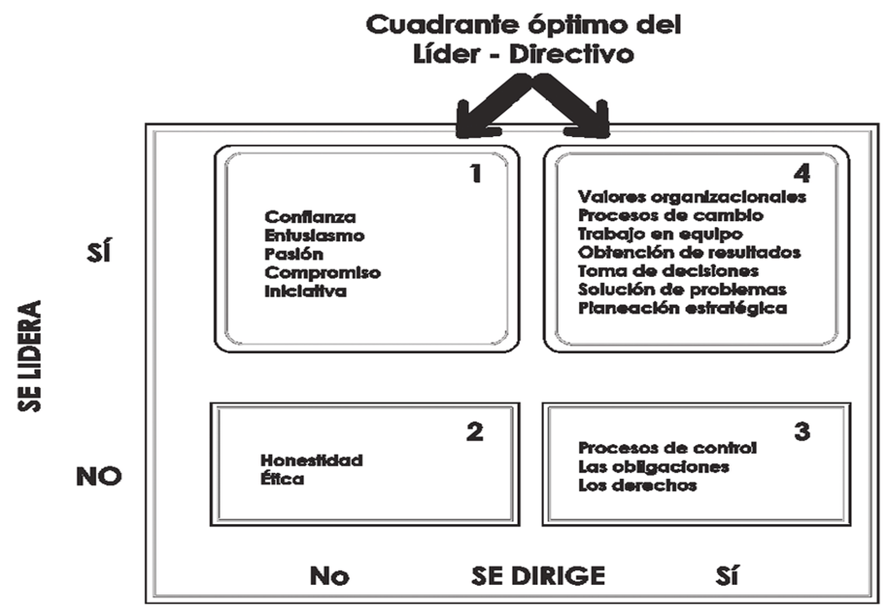
Lo Polisémico del director de escuela
Jurídico:
Cognitivo:
Ámbito en que la dirección debe ser competente y ejercer su autoridad, disponiendo de los medios oportunos para ejercerla (funciones y atribuciones).
Competencias que se deben tener para un adecuado ejercicio del liderazgo de la dirección escolar.

Slide 18

4. Qué competencias para la dirección?

Slide 19
1. Competencia del pensamiento estratégico.
2. Competencia de gestión del aprendizaje.
Capacidades y habilidades para promover y gestionar procesos de cambio, al tiempo que implica a los agentes en proyectos de misión compartida de la organización. Estas dimensiones quedan plasmadas en un proyecto de dirección.
Dirección pedagógica del aprendizaje como una competencia clave del liderazgo: liderar los procesos de enseñanza-aprendizaje, supervisar la labor del profesorado, promover el desarrollo profesional del profesorado.

Slide 20
3. Competencia de relación con las personas.
4. Competencia para la creación y animación de estructuras organizativas.
El liderazgo, como relación de influencia en otras personas, crea redes de relaciones humanas entre los agentes educativos y, en primer lugar, con el profesorado para gestionar los proyectos institucionales.
En un contexto de autonomía creciente, el director debe ser capaz de organizar estructuras que faciliten coordinarse y trabajar en equipo, en un marco de liderazgo compartido.

Slide 21
Competencias directivas. Categorías
Cualidades personales
Destrezas interpersonales
Flexibilidad; constancia; autonomía; fiabilidad; integridad; equilibrio.
Empatía; preocupación por los otros; asertividad; escucha activa; claridad y concisión en la expresión; trabajo en equipo.
Capacidad de dirección y liderazgo
Delegar; motivación; control de calidad; desarrollo del personal; apertura al exterior; liderazgo.
Planificación de proyectos; negociación; organización de recursos; comprensión del contexto; negociación.
Destrezas técnicas de gestión

Slide 22
LA CONFIANZA
«la confianza es esencial para la distribución progresiva y efectiva de liderazgo. Está estrechamente asociada con un espíritu positivo en la escuela, la mejora de las condiciones de enseñanza y aprendizaje, un mayor sentido de la autonomía del profesor en el aula y la mejora sostenida en el comportamiento de los alumnos, el compromiso y los resultados». , López Yáñez (2010)
Capacidad de animación, tratar con la gente, lograr la adhesión y la participación de la mayoría en el proyecto colectivo

Slide 23
[...] las destrezas y los conocimientos que son relevantes para el liderazgo son aquellos que están conectados con el mejoramiento de la docencia y del desempeño estudiantil o que conducen directamente a él.
[...] Si el objetivo del liderazgo es el mejoramiento de la práctica y del desempeño docente, entonces las competencias y los conocimientos realmente importantes son aquellos relacionados con crear un entorno para el aprendizaje focalizado en expectativas claras para la docencia. Todas las demás destrezas son instrumentales.

Slide 24
5. UN LIDERAZGO SOSTENIBLE

Slide 25
SOSTENIBILIDAD
EDUCACION SOSTENIBLE
Una sociedad sostenible que es capaz de satisfacer sus necesidades sin tener que disminuir las oportunidades de las generaciones futuras para satisfacer las suyas
…… Lester Brown, El fundador del Instituto de Observación Mundial,
Se infiere a su relación con la transformación y el cambio en el sistema, es decir, cómo el valor educativo se empodera del contexto y sus necesidades.

Slide 26
5. Un liderazgo sostenible
Lejos de la obsesión por la eficacia competitiva de algunas reformas corrientes,
Han de inspirarse en ciertos principios como amplitud, profundidad, continuidad, diversidad, justicia, disponibilidad de recursos y conservación de la memoria.
El liderazgo y la mejora educativa sostenibles preservan y desarrollan el aprendizaje profundo de todo aquello que se difunde y que consigue perdurar en el tiempo,
los cambios que necesitamos para el aprendizaje profundo y duradero de nuestros estudiantes requieren procesos sostenibles, democráticos y justos.
Merecen ser proyectados sobre diversas esferas de influencia recíproca entre la escuela y la comunidad, el sistema educativo en su conjunto y los movimientos sociales…

Slide 27
Se requiere responder al sentido de la educación en cuanto
Es necesario preparar a los jóvenes más que para la vida,
Al qué, al para qué, al por qué, al cómo y al hacia dónde.
Estos interrogantes definen una propuesta innovadora, que es consecuente con las necesidades del contexto.
Para el vivir el mundo, para interpretarlo, para pensar, para soñar, para actuar de manera íntegra, para vivir felices, para encontrase a sí mismos y al otro,
Para compartir con el otro, para disfrutar las cosas pequeñas de la vida, para amar la naturaleza, para crear, para innovar, para cambiar, para transformar, para intuir, para recrear, para…

Slide 28
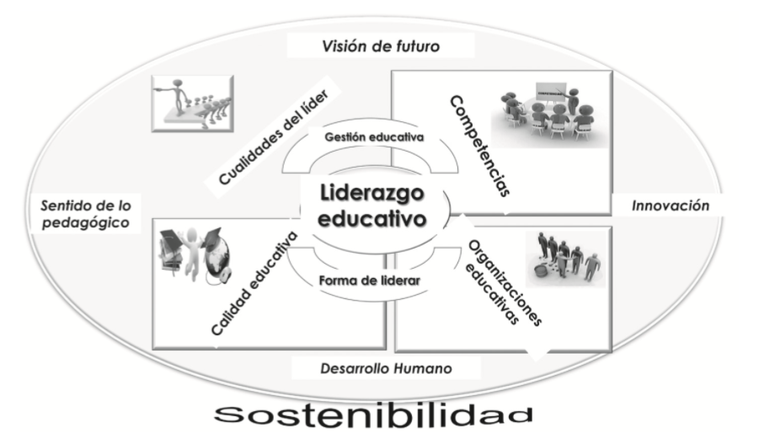
Aspectos que definen el liderazgo educativo.

Slide 29
El liderazgo educativo promueve el emprendimiento sostenible no solo para crear empresas, sino para promover y persuadir el cambio frente a los mapas mentales de las personas.
El líder educativo trasforma la realidad del entorno de manera creativa e innovadora,
Donde la autonomía desempeña un papel preponderante de madurez intelectual y personal cuando lideran los proyectos con visión ética, proactiva, orientada a logros y al desarrollo de productos con visión diferenciadora.
Así, se contempla la solución de problemas desde el marco estratégico del pensamiento, lo que genera impacto en los ámbitos sociales, económicos y ambientales.

Slide 30
Sentido de la gestión educativa
Repensar la educación para el siglo XXI obliga a buscar la relación entre lo educativo y lo organizacional como una gestión integrada y sistémica, con visión de futuro, lo que conlleva a pensar en las capacidades de quién debe liderar esos procesos educativos

Slide 31
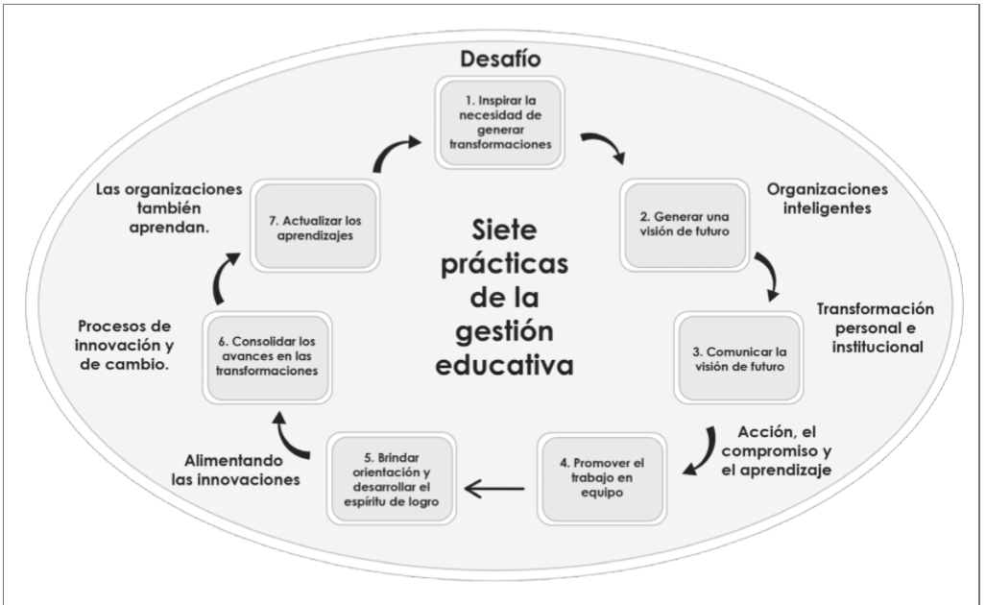
Siete prácticas que favorecen la gestión educativa:
A partir del Ministerio de Educación de la Nación de Chile

Slide 32
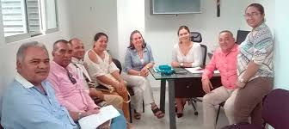
6. Un liderazgo distribuido en el equipo docente

Slide 33
En el ámbito educativo, el liderazgo no es solo una competencia que se puede denotar para quien dirige la institución educativa, sino para quienes toman decisiones de los procesos educativos, ejercida por el rector, los directores, los coordinadores y especialmente los docentes.

Slide 34
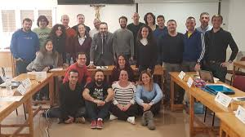
El liderazgo distributivo
Es antídoto a cualquier forma de liderazgo heroico,
el liderazgo distribuido NO es un nuevo tipo de liderazgo,
Es un modo nuevo de ejercerlo y conceptualizarlo
Se asocia a una democratización de la vida organizativa y a una condición para la mejora interna
Puede adoptar formas «híbridas».

Slide 35

El liderazgo distribuido también
Aumenta las oportunidades de la organización de beneficiarse de las capacidades de un mayor número de sus integrantes.
Permite a los miembros capitalizar sus fortalezas individuales.
Promueve, entre los miembros de la organización, un mayor sentimiento de interdependencia.
Promueve un sentido de cómo el propio actuar tiene un efecto sobre la organización en su conjunto.
Mediante una mayor participación en la toma de decisiones, puede desarrollarse un mayor compromiso con las metas y las estrategias de la organización

Slide 36
Dos formas de entender la distribución
Acumulación o agregación,
Los actores influyen y son influidos en un marco de autoridad.
Forma de acción holística y conjunta
Es más potente.
Es la forma más normal en una organización
Hay más de una persona que, en determinados tiempos, por delegación de autoridad o responsabilidad, ejerce el liderazgo
Las partes se combinan en un todo, siendo el liderazgo la cualidad resultante de la organización,
Una visión holística de liderazgo distribuido se refiere más a las sinergias que pueden ocurrir cuando la gente se reúne para trabajar, planificar, aprender y actuar, con lo cual se genera más capacidad de liderazgo en los individuos y en la organización (Woods y Gronn, 2009).
Actúa de nuevo en las propias partes. En lugar de entender el liderazgo como algo extendido a varias personas

Slide 37

No basta limitarse a distribuir el liderazgo, sino desarrollar liderazgo, es decir, «crear un cuerpo común de conocimientos y competencias asociados con la práctica del liderazgo y ofrecer oportunidades a las personas para incorporarlo a su quehacer» (Elmore, 2010: 81).

Slide 38
El liderazgo compartido supone aprender juntos, colaborar y participar activamente, ejerciendo influencia y proporcionando visión, cada uno en su lugar, en la mejora de los procesos de enseñanza y aprendizaje.
La dirección educativa del centro habría de ser llevada a cabo con los demás miembros cuyo conocimiento y experiencia es fundamental en esa empresa de ir mejorando el funcionamiento educativo del centro.
Dicho en otros términos, en la medida en que todos ellos poseen conocimiento y experiencia, el liderazgo no habría de operar de manera jerárquica, sino a través de redes de conocimiento y competencia compartida y complementaria.

Slide 39
El liderazgo comienza a verse menos como de un individuo y más de una comunidad, asumido con su consentimiento por distintas personas según los momentos.
Cada equipo y cada área conoce las habilidades y los saberes de los demás, y son capaces de elegir a la mejor persona que pueda liderar en cada situación.
«El liderazgo distribuido no significa que nadie es responsable del desempeño general de la organización. Más bien implica que la función de los líderes directivos consiste principalmente en desarrollar las competencias y los conocimientos de las personas de la organización». Elmore

Slide 40
¿Que hace?
Un liderazgo distribuido se orienta a capacitar profesionalmente al profesorado para ejercer funciones múltiples de liderazgo, lo cual configura al centro educativo como una «comunidad profesional de aprendizaje»,
Es decir, como una organización que aprende y cualifica a los que trabajan en ella (Bolívar, 2008).

Slide 41
¿Que hace?
La comunidad profesional de aprendizaje es, de hecho, una comunidad de líderes, donde el liderazgo docente constituye la base para promover y sostener esta estrategia de mejora,
Cuando todos los miembros de la comunidad educativa se sientan empoderados y comprometidos con los procesos de cambio y mejora en el centro.
En una escuela vivida como comunidad, los docentes comparten el liderazgo y la toma de decisiones, tienen un sentido compartido de acción, participan en el trabajo colaborativo y aceptan su responsabilidad por los resultados de su trabajo.

Slide 42
¿QUE TIPO DE LIDER SOY ?
Taller Vivencial N° 03

Slide 43
Resultados
HORA DE LA VERDAD
Mayoría de A: Líder visionario Delegar no es un problema para ti. Como tu fuerte no son los detalles, prefieres empoderar a tu equipo . Aunque debes abrirte más a los cambios. Piensas demasiado en el futuro. | Mayoría de B: Líder del día a día Tu enfoque en los resultados contribuye a que tengas un conocimiento profundo de lo que pasa en el negocio. Sin embargo, debes aprender a delegar y a planear a largo plazo. | Mayoría de C: Mezcla de ambas Tu perfil combina los dos polos: sabes planear a largo plazo y resolver emergencias en poco tiempo. Esto apunta a un liderazgo flexible, que inspira y motiva al equipo.

Slide 44
6. Liderazgo docente

Slide 45
El liderazgo del profesorado es el proceso mediante el cual los profesores, individual o colectivamente, influyen en sus colegas, directores y otros miembros de la comunidad escolar para mejorar la enseñanza y las prácticas de aprendizaje con el objetivo de incrementar los aprendizajes y los logros de los estudiantes.
Esa labor de liderazgo de equipo consta de tres focos intencionales de desarrollo:
Desarrollo individual;
Desarrollo organizacional.
Colaboración o el desarrollo del equipo,

Slide 46
Los profesores ejercen como líderes, en dos papeles fundamentales:
FORMAL: profesor de aula, jefe de departamento, coordinador..
INFORMAL . surgen de manera natural y orgánica

Slide 47
Competencias para ejercer el liderazgo docente
Frente a sus estudiantes
Gestionar el currículo mediante la planificación, la evaluación y la revisión posterior; establecer relaciones con alumnos y otros agentes; dominar el contenido.
Frente a los colegas
Escuchar activamente, facilitar las reuniones, mantener una discusión de grupo, decidir sobre un curso de acción y supervisar los progresos...

Slide 48
Si el liderazgo consiste en crear las condiciones y los contextos para que los docentes aprendan nuevas prácticas, en una organización que aprende, como comunidad profesional.
Elmore (2010)defiende que «si el objetivo del liderazgo es la mejora de la práctica y del desempeño docente, entonces las competencias y los conocimientos realmente importantes son aquellos relacionados con crear un entorno para el aprendizaje focalizado en expectativas claras para la docencia. Todas las demás destrezas son instrumentales» (p. 124

Slide 49
Para que los directivos puedan cumplir con esta función de liderazgo pedagógico, el desarrollo del liderazgo tiene que ser algo incorporado al trabajo habitual, incrustado en la organización e integrado en el sistema» (Fullan, 2009: 45
«El desarrollo de líderes individuales de la escuela es sólo un comienzo”

Slide 50
Conclusiones
El liderazgo docente no puede prosperar sino en el seno de un centro escolar que funciona como una comunidad profesional de aprendizaje, potenciada por un liderazgo educativo sostenible y compartido .
Las escuelas como comunidades profesionales de aprendizaje efectivas

Slide 51
El liderazgo colaborativo es el resultado de un proceso en que se ha construido un sentido de comunidad, con misiones y propósitos compartidos, lo que supone la implicación, la iniciativa y la cooperación del personal.
Los líderes formales se preocupan, en estos casos, de desarrollar la propia capacidad de liderazgo de los demás, estimulando su propio talento y motivación.

Slide 52
El liderazgo educativo se construye en…
La interacción del sentido pedagógico con la innovación
[a creatividad de sus líderes
La cohesión entre la visión de futuro de la organización
El desarrollo humano de las personas que la componen.

Slide 53
La sostenibilidad es fuente del desarrollo educativo, en cuanto a los factores que influyen en la formación, como es lo social, económico y ambiental, mediado por la ética, con relación a los principios y valores.
El liderazgo educativo en el sentido de lo humano, trasciende a lo profesional y genera cultura de la innovación y la creatividad.

Slide 54
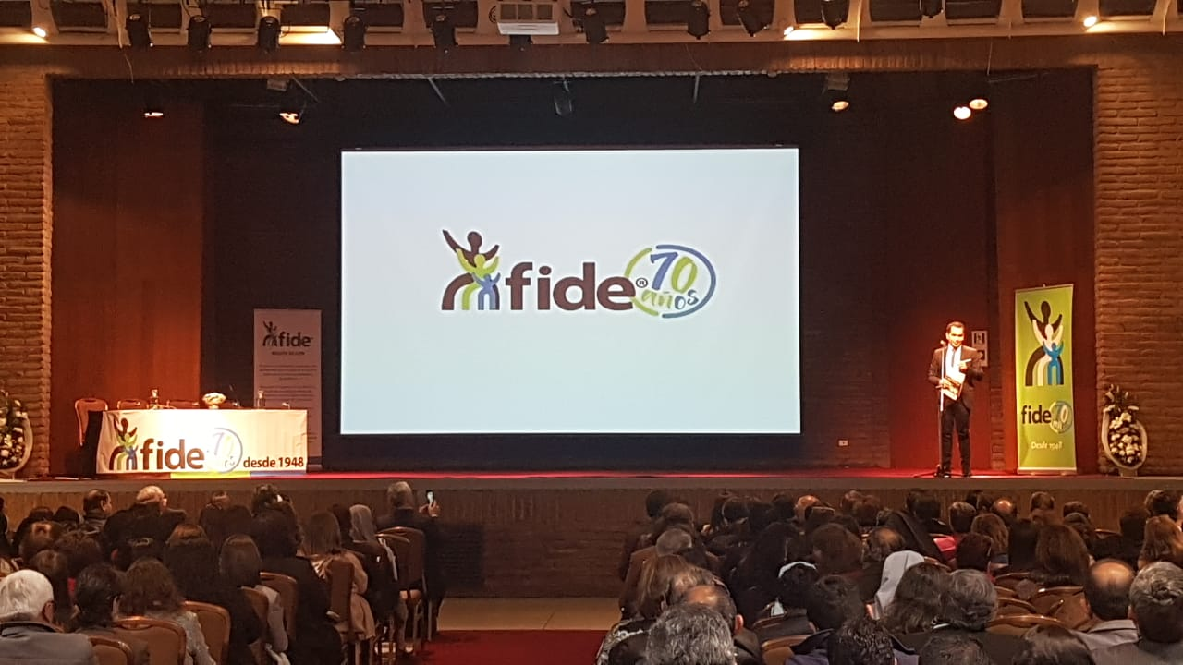
8 leyes para liderazgo
8 leyes para el liderazgo (video)

Slide 55
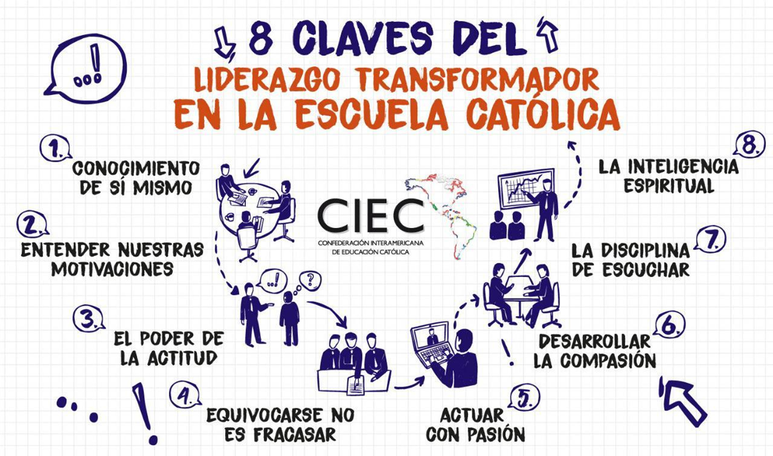

Slide 56
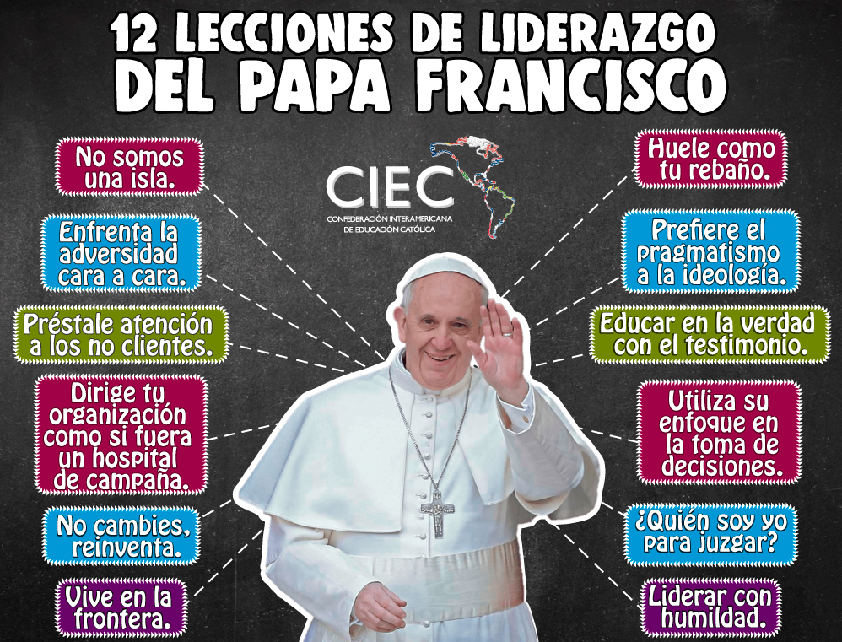

Slide 57


Slide 58


Slide 59


GRACIAS POR SU ATENCION …!!!

Slide 60
Material elaborado por:
FELIX HERNANDO BARRETO JUNCA phd
Asesor
Confederación Interamericana de Educación Católica
felixhernando@yahoo.es
WhatsApp: +57 3143337315
www.ciec.edu.co

